Slide 1


Conexión a base de datos
con
By Faysor

Slide 2
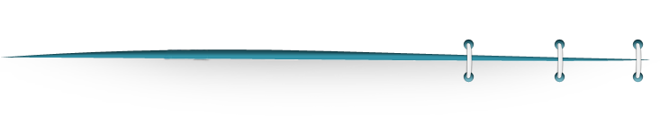







Adrian Jose Romero
Estudiante de la UBV
Sitio Web: http://fenixfs.hol.es/
Gmail: faysorx3@gmail.com
Portafolio: https://byfaysor.github.io
Facebook: https://www.facebook.com/adrianjose.romero
Twitter: https://twitter.com/faysorx3
Github: https://github.com/ByFaySor
SourceForge: http://sourceforge.net/u/faysor

Slide 3
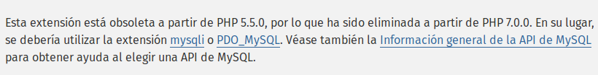
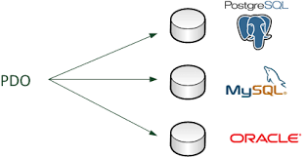
¿Porque PDO?
MySQL Ejemplo: mysql_connect()
PostgreSQL Ejemplo: pg_connect()
PDO Ejemplo: PDO()
By Faysor

Slide 4
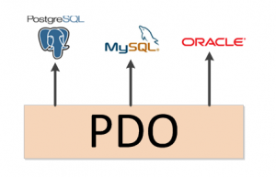
¿Que es PDO?
Extensión Objectos de datos de PHP (PDO)
Define una interfaz ligera para poder acceder a bases de datos en PHP. Cada controlador de bases de datos que implemente la interfaz PDO puede exponer características específicas de la base de datos, como las funciones habituales de la extensión.
By Faysor

Slide 5

Proporciona
Una capa de abstracción de acceso a datos
No proporciona una abstracción de bases de datos
By Faysor

Slide 6
¿Desde que versión de PHP esta disponible PDO?
PHP 5.0 >=
Requiere de la característica de OO (Orientado a Objecto)
No se ejecutara con versiones anteriores de PHP 5.0
By Faysor

Slide 7
¿Que necesitamos para trabajar con PDO?
Instalar:
#apt-get install apache2
#apt-get install postgresql
#apt-get install mysql-server mysql-client
#apt-get install php5
#apt-get install php5-pgsql
#apt-get install php5-mysql
Servidor Web (Apache)
Gestor de base de datos (SGBD)
PostgreSQL
MySQL
PHP 5 >=
DRIVER (Controladores)
PHP PostgreSQL
PHP MySQL (MySQLi)
By Faysor

Slide 8
Ejemplo
Conexión a base de dato PostgreSQL
By Faysor

Slide 9
Métodos (Funciones) de PDO
PDO::errorCode — Obtiene un SQLSTATE asociado con la última operación en el manejador de la base de datos
PDO::errorInfo — Obtiene información extendida del error asociado con la última operación del manejador de la base de datos
PDO::exec — Ejecuta una sentencia SQL y devuelve el número de filas afectadas
PDO::query — Ejecuta una sentencia SQL, devolviendo un conjunto de resultados como un objeto PDOStatement
PDO::lastInsertId — Devuelve el ID de la última fila o secuencia insertada
PDO::prepare — Prepara una sentencia para su ejecución y devuelve un objeto sentencia
…
….
…..
By Faysor

Slide 10

By Faysor

Slide 11




Demostración
By Faysor

Slide 12
Biografía
PHP.net
http://php.net/manual/es/book.pdo.php
Google:
https://www.google.co.ve
By Faysor

Slide 13
Link para más información
PHP.net
http://php.net/manual/es/book.pdo.php
Othercode.es
http://othercode.es/programacion/php/23-pdo-php-data-objects/38-consultas-preparadas-pdo
Giego.com.es
https://diego.com.es/sentencias-preparadas-en-php
By Faysor

Slide 14
By Faysor

Slide 15
Adrian Jose Romero
Estudiante de la UBV
Sitio Web: http://fenixfs.hol.es/
Gmail: faysorx3@gmail.com
Portafolio: https://byfaysor.github.io
Facebook: https://www.facebook.com/adrianjose.romero
Twitter: https://twitter.com/faysorx3
Github: https://github.com/ByFaySor
SourceForge: http://sourceforge.net/u/faysor

